Slide 1

2019’da Yürürlüğe Girecek Uygulamalar

Slide 2


Kapsamı Genişliyor..
Hali hazırda Serbest Meslek ve Basit Usul mükellefleri için kullanılan Defter Beyan Sistemi 01.01.2019 tarihinden itibaren işletme hesabı esasına göre defter tutan mükellefleri de kapsayacaktır.
Bu nedenle işletme defteri mükelleflerinin ve SMMM’lerinin başvuru işlemlerini 31.12.2018 tarihine kadar tamamlamaları gerekmektedir.
Dolayısıyla işletme defterleri için 2019 yılına ilişkin noterden defter tasdik ettirilmesine gerek bulunmamaktadır.

Slide 3

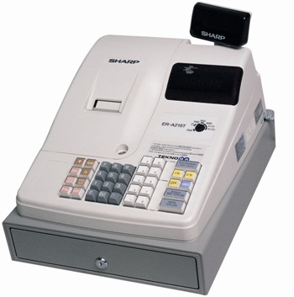
ÖKC Mali Rapor / Z Raporunun Elektronik Ortamda Bildirilmesi İle İlgili Zorunluluk 01.01.2019’da Başlıyor
31 Ekim 2018 tarihli 502 Sıra No’lu Tebliğ ile güncellenen 483 no.lu VUK Genel Tebliğine göre ÖKC günlük kapanış (Z) raporlarına ait mali raporların (ÖKC Mali Raporu) bildirimi zorunluluğu 01 Ocak 2019’ta başlayacaktır.
Zorunluluk kapsamında ilk olarak hangi aya ait satışlar raporlanacaktır?
ÖKC’lerinizin mali bilgilerinde geriye dönük bilgiler istenmeyecektir. ÖKC (Z) raporlarına ait mali bilgilerin dönemi aylık dönem olarak sabitlenmiştir. ÖKC (Z) raporlarına ait mali bilgiler, aylık dönemler bazında olmak üzere ve tercih edilen bildirim yöntemiyle, ilgili olduğu ayı takip eden ayın 24’üncü günü sonuna kadar GİB’e elektronik olarak gönderilmelidir.
Buna göre ilk göndereceğiniz dönem Ocak 2019 ayına ait bilgileri içerecektir.

Slide 4

Zorunlu Kapsamı Genişliyor
Bilindiği üzere 25 Ağustos 2016 tarihli 6740 sayılı Bireysel Emeklilik Tasarruf ve Yatırım Sistemi Kanununda Değişiklik Yapılmasına Dair Kanun ile 01.01.2017 tarihinden itibaren, 45 yaşını doldurmamış işçilerin bireysel emeklilik sistemine otomatik olarak dahil edilmesi zorunlu hale getirilmişti,
Çalışanlarının BES te otomatik katılımda kademeli geçiş yapılmıştı,
Buna göre,
1 Ocak 2017'de 1000 ve üzeri çalışanı olan işletmeler. 1 Nisan 2017'de 250 - 999 arası çalışanı olan işletmeler ve merkezi bütçeli kamu kurumları.
1 Temmuz 2017'de 100 -249 arası çalışanı olan işletmeler, 1 Ocak 2018'de 50- 99 arası çalışanı olan işletmeler ve tüm belediyeler.
1 Temmuz 2018'de 10- 49 arası çalışanı olan işletmeler,
1 Ocak 2019 itibariyle 5-9 arası çalışanı olan işletmeler Zorunlu BES Uygulamasına Geçmekle Yükümlüdürler.
Bu çerçevede 1 Ocak 2019 itibariyle 5-9 arasında çalışanı olan işletmelerin BES şirketi ile anlaşıp gerekli işlemleri başlatması gerekmektedir.

Slide 5
E-Defter/E-Fatura Uygulamalarında Son Durum
Bilindiği üzere, E-defter/E-Fatura uygulamalarının kapsamının genişletilmesine yönelik Tebliğler Taslak Halde olup, henüz yayınlanmamıştır.
Söz Konusu Taslak Tebliğlerde Özetle,
Hali hazırda e-Fatura ve e-Defter uygulamalarına dahil olma zorunluluğu bulunan mükelleflerin, 01.07.2019 tarihine kadar e-Arşiv Fatura uygulamasına da geçme zorunluluğunun getirilmesi,
2017 veya müteakip hesap dönemleri brüt satış hasılatı 5 Milyon TL ve üzeri olan mükelleflere Gelir/Kurumlar Vergisi Beyannamelerinin verildiği tarihi izleyen hesap dönemi başından itibaren (2017 yılı cirosundan dolayı aşanlar için 1.7.2019 tarihine kadar) e-Arşiv Fatura uygulamasına de zorunlu olarak geçmeleri,
e-Fatura ve e-Arşiv uygulamalarına kayıtlı olmayan mükelleflerce aynı günde aynı kişi veya kurumlara düzenlenen faturaların vergiler dahil toplam tutarının 50.000 TL’yi aşması halinde söz konusu faturaların 1.7.2019 tarihinden itibaren ücretsiz olarak sunulan e-Arşiv İnternet Portali üzerinden e-Arşiv Fatura olarak düzenleme zorunluluğu getirilmesi,
2017 veya müteakip yıllar cirosu 5 milyon TL’yi aşan mükelleflerin 01.01.2020 tarihinden itibaren de e-Defter Uygulamasına (2018 ve izleyen yıllar cirosu 5 milyon TL yi aşan mükellefler ise ilgili yılı izleyen 2.nci yılın başından itibaren) geçiş zorunluluğu getirilmesi,
Konuları yer almaktadır.

Slide 6
E-Defter/E-Fatura Uygulamalarında Şimdi Yapılması Gerekenler
Taslak Tebliğler Henüz Yasalaşmamış olsa da, daha önceden yayınlanan Tebliğler Gereği,
2017 hesap dönemi brüt satış hasılatı 10 Milyon TL ve üzeri olan mükelleflerin 01/01/2019 tarihinden itibaren e-Fatura ve e-Defter uygulamalarına geçme zorunluluğu bulunmaktadır. (internetten Satış yapan Mükellefler için 5 Milyon TL’yi Geçen Mükellefler e-Arşiv Uygulamasına )
Bu nedenle en geç 31.12.2018 tarihine kadar e-fatura ve e-defter başvuru işlemlerinin tamamlanması gerekmektedir.

Slide 7
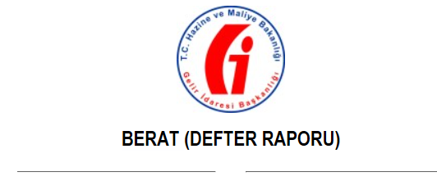
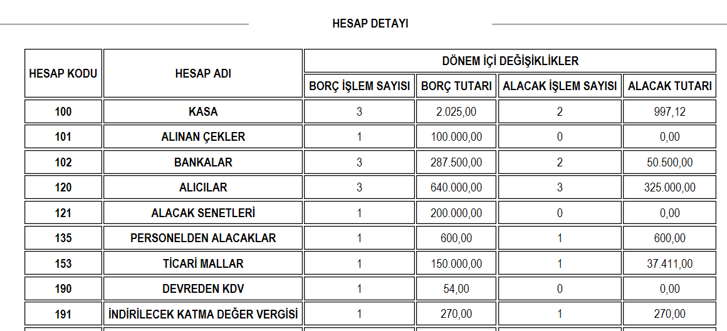
2019 Defter Rapor Beratı Gönderilecek
“Defter Rapor Beratı”, 2019/Ocak döneminden başlamak üzere aylık dönemler halinde ve aynı sürede berat dosyalarının yanı sıra GİB’e gönderilecektir.
Defter Rapor Beratında hesap detayı oluşturulurken; ilgili ayın kebir defterindeki hesapların her biri için birer kayıt yaratılacaktır. Kebir hesap bazında oluşan her bir kayıt sırasıyla; Hesap Kodu, Hesap Adı ve ilgili döneme ilişkin o hesaba ait toplam Borç İşlem Sayısı, Borç Tutarı; Alacak İşlem Sayısı ve Alacak Tutarı bilgilerini içerecektir.
Bu Rapor Bir Anlamda Aylık KESİN MİZAN’ gönderimidir..

Slide 8

Muhtasar & SGK Birleşmesinde Son Durum
Hatırlanacağı üzere, 01.06.2017 tarihinde Kırşehir ilinde başlayan, Muhtasar Beyanname ile SGK Prim Bildirgesinin birleştirilmesine ilişkin uygulamanın başlangıç tarihi (Amasya, Bartın ve Çankırı illeri hariç olmak üzere) 1/10/2018 olarak belirlenmişti.
5 nolu MPHB Tebliği ile söz konusu uygulamanın başlangıç tarihi ertelenerek 01/07/2019 olarak yeniden belirlenmiştir.
Türkiye genelinde uygulama 1 Temmuz 2019 tarihinden itibaren başlayacaktır
Yani yaklaşık 2 sene önce başlaması ön görülen uygulama halen tam olarak başlayamadığı gibi Temmuz/2019’a ertelenmiştir.

Slide 9
Yeni İş Kuran Gençlere Vergi ve Prim Teşviki Devam Ediyor
10.02.2016 tarihinden itibaren, yeni iş kuran 29 yaşını geçmemiş, gençlere, faaliyete başladıkları takvim yılından itibaren üç yıl boyunca elde ettikleri kazancın 75.000 TL’lık kısmı gelir vergisinden istisna edilmiştir.
Genç girişimcilerin, hem vergi hem de sosyal güvenlik prim teşvikinden yararlanabilmesi için ise 4/b kapsamında ilk defa sigorta tescilinin 1 Haziran 2018 tarihinden sonra yapılmış olması gerekiyor.
Şartları sağlayan genç girişimcilerin asgari ücret üzerinden hesaplanacak sosyal güvenlik primleri bir yıl boyunca hazinece karşılanacak. Genç girişimciler, aylık 700.17, yıllık 8 bin 402 lira prim ödemekten kurtulacaklar.
Bu yıl 1 Haziran’dan sonra kendi işini kurmuş bir genç girişimci, bir yıllık prim ve üç yıllık vergi teşviki sayesinde, bugünkü asgari ücret ve gelir vergisi üzerinden toplam 59 bin 792 lira avantaj elde edecek. Sigortası Kanunu ile sigorta prim teşviki getirilmiştir.

Slide 10
Teşekkürler.
Serdar KARAKUŞ serdar@islevymm.com.tr
0532 376 31 61

